Slide 1
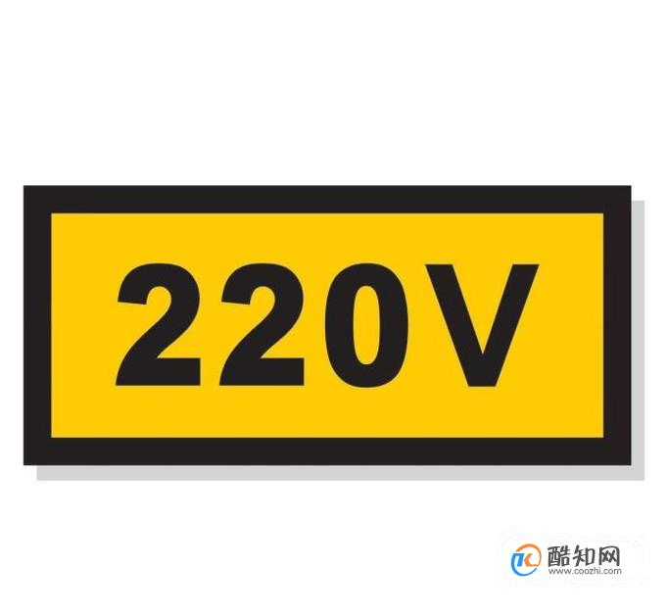
串、并联电路中电压的规律

Slide 2
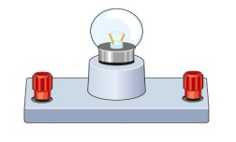
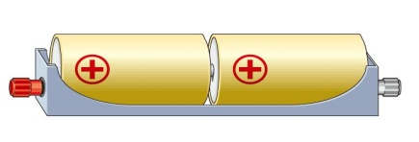
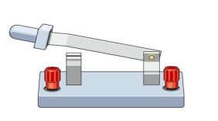
L₁
L₂
串联电路中，两个小灯泡和电源电压有什么关系？
Notes:
电压在电路中对电流、用电器有什么影响呢？

Slide 3
一、串联电路中电压规律
小实验
L₁
L₂
A
B
C
选用不同规格的小灯泡，连接成串联电路，分别用电压表测量L₁，L₂，电源两端的电压。

Slide 4
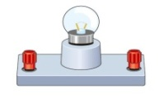
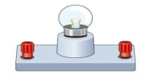
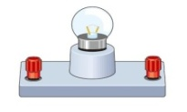
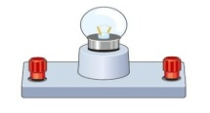

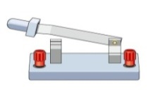


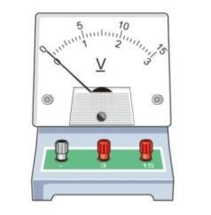
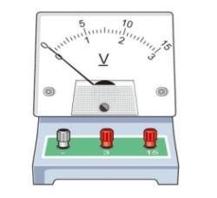
L₁
L₁
L₂
L₂
L₁
L₂
测量L₁两端电压
测量L₂两端电压
测量电源两端电压

Slide 5
更换不同规格小灯泡，重复试验。
记录数据
L₁ 两端的电压 U₁/ V | L₂ 两端的电压 U₂/ V | 电源两端的电压U/ V
1V | 2V | 3V
1.2V | 1.8V | 3V
1.5V | 1.5V | 3V
试验结论
根据数据总结实验结论。

Slide 6
注意事项
小组讨论：
1、连接电路时，开关应该保持闭合/断开？
2、第3组数据L₁和L₂的电压为什么相等？
3、实验中，为什么要用不同规格的小灯泡？如果选择相同规格的小灯泡，会对实验带来什么影响？
4、如果只测一组数据，得出的结论是否有说服力？

Slide 7
笔记：
1、串联电路中，各用电器电压之和等于电源电压。
U=U₁+U₂+……+U_{n}
2、实验中要使用不同规格小灯泡，并多次实验，避免实验的偶然性。

Slide 8
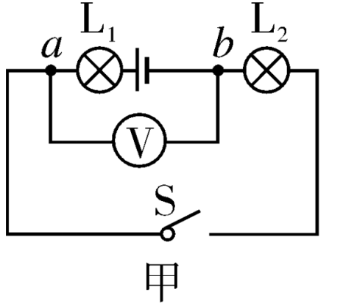
（多选）如图甲所示，电源电压是 8V且保持不变，开关 S闭合后，电压表的示数是2V，则（ ）
A.L₁ 两端的电压是2V
B.L₂两端的电压是6V
C.L₁两端的电压是2V
D.L₂两端的电压是6V

Slide 9
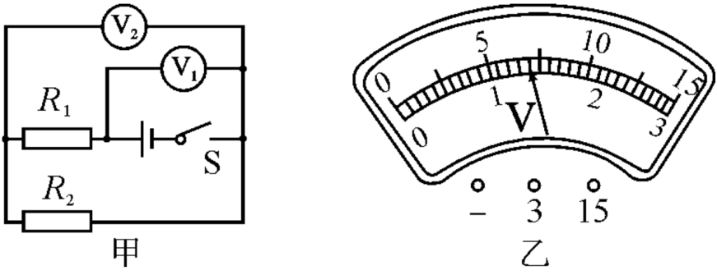
在如图甲所示的电路中，当闭合开关S后，两个电压表指针偏转均如图乙所示，则电阻R₁和R₂两端的电压分别为（ ）
A.5.6V 1.4V
B.7V 1.4V
C.1.4V 7V
D.1.4V 5.6V

Slide 10
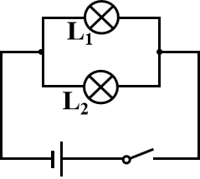
二、串联电路中电压规律
并联电路中，L₁、L₂、电源电压之间有什么关系呢？

Slide 11
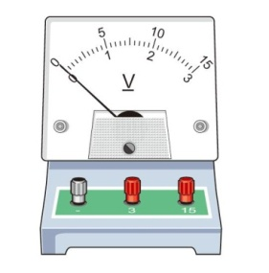
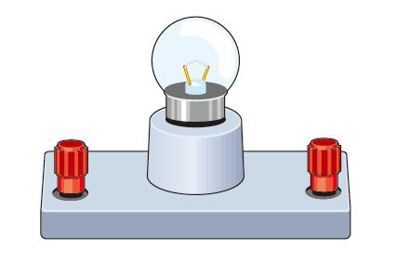
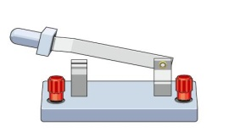




V
L₁
L₁
L₂
L₂
测量L₁的电压
S
L₁
V
L₁
测量L₂的电压
L₂
L₂
S
L₁
L₁
L₂
S
L₂
测量电源的电压
V

Slide 12
更换不同规格小灯泡，重复试验。
记录数据
L₁ 两端的电压 U₁/ V | L₂ 两端的电压 U₂/ V | 电源两端的电压U/ V
3V | 3V | 3V
3V | 3V | 3V
3V | 3V | 3V
试验结论
根据数据总结实验结论。

Slide 13
注意事项
小组讨论：
1、连接电路时，开关应该保持闭合/断开？
2、实验中，为什么要用不同规格的小灯泡？
3、如果只测一组数据，得出的结论是否有说服力？
4、观察三个电路图中电压表的测量对象，你有什么发现？
L₁
L₁
V
L₁
L₂
V
L₂
L₂
V

Slide 14
笔记：
1、并联电路中，各用电器电压之和等于电源电压。
U=U₁=U₂=……=U_{n}
2、实验中要使用不同规格小灯泡，并多次实验，避免实验的偶然性。

Slide 15
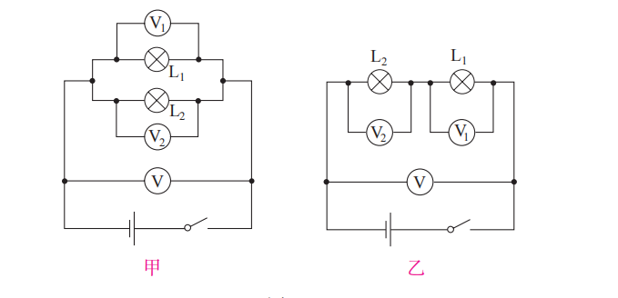
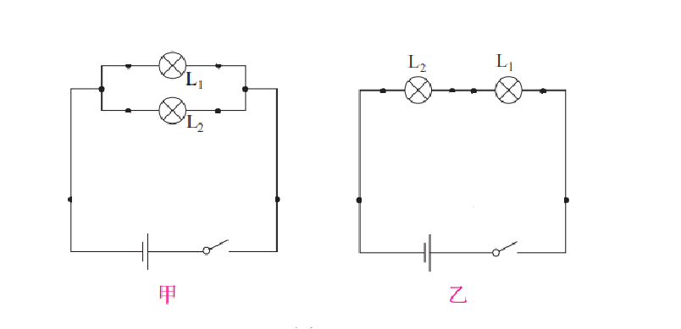
三、带电压表的电路识别
方法：电路图去掉电压表，再根据电流路径判断串、并联。
去电压表

Slide 16
方法：实物图走电流路径时，将电压表看成“断路”。
L₁
L₂
S

Slide 17
笔记：
带电压表电路的识别：
1、电路图去掉电压表，再根据电流路径判断串、并联。
2、实物图走电流路径时，将电压表看成“断路”。

Slide 18
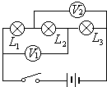
如图所示电路，当开关闭合时，电压表V₁示数为7.5V，电压表V₂的示数为9V，若电源电压为12V，则L₁，L₂两端电压分别为多少？

Slide 19
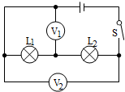
如图所示电路，电源电压保持不变，闭合开关S，电压表V₁的示数为3V，电压表V₂的示数为8V，则灯L₂两端的电压为 ______ V.

Slide 20
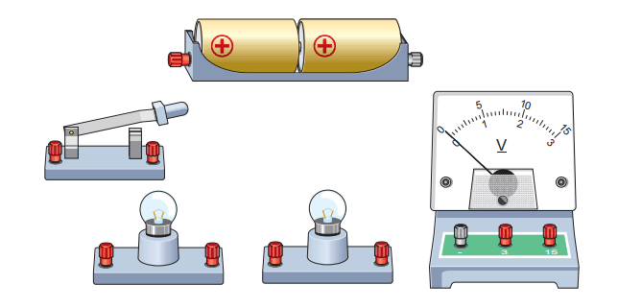
两灯泡并联，电压表测量电路总电压。

